Slide 1
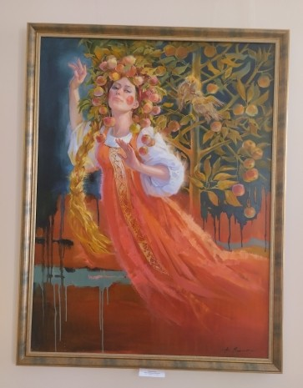
"Тайное в явном"
Персональная выставка Аллы Яшиной

Slide 2
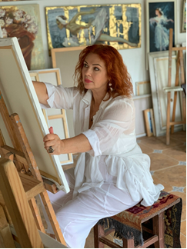
Биография Аллы Яшиной
Родилась в Крыму, в городе Симферополе в семье художников. В 1985 г. с отличием закончила факультет станковой живописи Крымского художественного училища им. Н.С. Самокиша.
С 1985-1990 гг. Стажировалась и работала художником-декоратором в Крымском музыкально-драматическом театре г. Симферополя.
В 1991 г. начала работать в своей творческой мастерской.
С 1992 г. - Активно участвует в международных выставках и Пленэрах.
2008 г. - Вступление в Союз профессиональных художников России в Крыму.
С 2010 г.- Начала преподавательскую деятельность в изобразительном искусстве.
С 2013 года принимает участие в ежегодных весенних, осенних и юбилейных выставках Крымского отделения Союза художников России.
2016 г.- Вступление в КРО ВТОО Союз художников России.

Slide 3
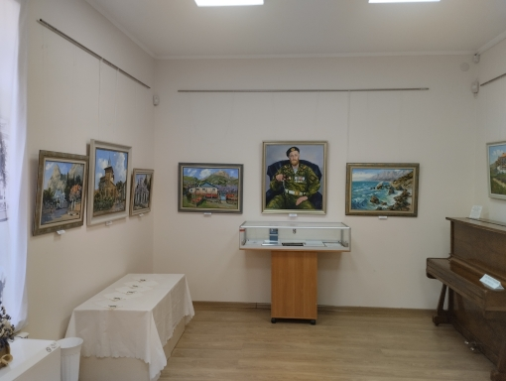
Биография Аллы Яшиной
На счету художника более 70 выставок.
Алла Борисовна ведет активную пленэрную деятельность, имеет награды, дипломы, благодарности. Алла Яшина яркий представитель крымской школы живописи. Занимается образовательной деятельностью, участвует в региональных, зональных, всероссийских и международных выставках и пленэрах. Автор выставочных, художественно-музейных и арт-проектов, организатор собственных творческих мастер-классов. Активно участвует в Международном пленэрно-выставочном проекте «Русская Атлантида».
Работы Аллы Яшиной находятся в музеях, галереях и частных коллекциях России, Украины, Польши, Венгрии, Черногории, США, Англии, Германии, Франции, Италии, Израиля, Швеции, Австралии.
На юбилейной выставке в Музее истории города Симферополя экспонируется работ, написанных маслом. Каждая работа неразрывно связана с Крымом. Выставка будет работать до начала сентября 2026 года.

Slide 4
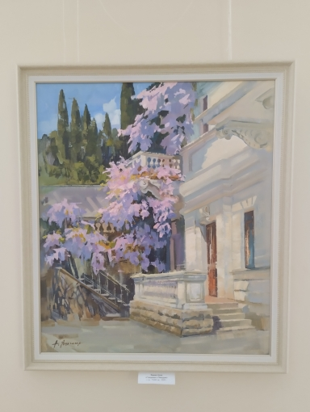
Работа А.Яшиной "Глициния в Ливадии". х. м. 70х60 2026
Сердцу художницы очень дорог Крым и свою любовь она выражает в живописи. Южный Берег Крыма как никогда прекрасен весной!

Slide 5
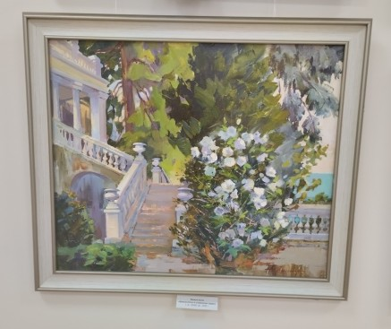
Белые розы в старинном парке х. м. 60х80 2026 г.

Slide 6
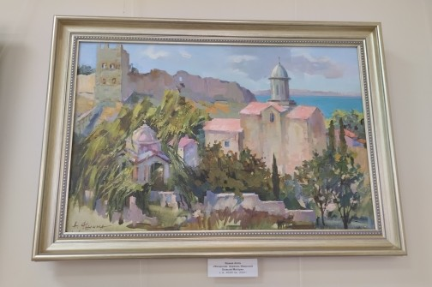
Феодосия. Церковь Иверской Божьей Матери х. м. 40х60 2024 г.

Slide 7
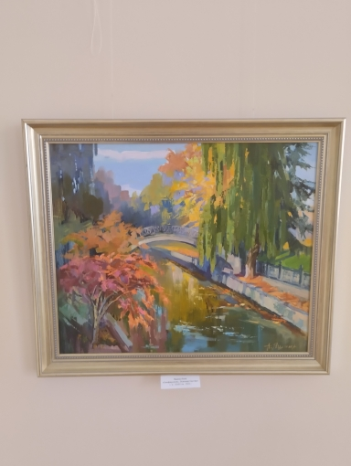
Симферополь. Осенний Салгир х. м. 50х60 2025 г.
Любимый и родной Симферополь. И,конечно же, неизменно жителей и гостей города радует река Салгир, которая так же невероятно красива в любое время года!

Slide 8
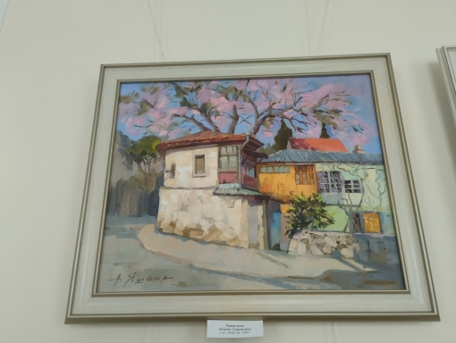
Алупка. Старый дом х. м. 40х50 2024 г.

Slide 9
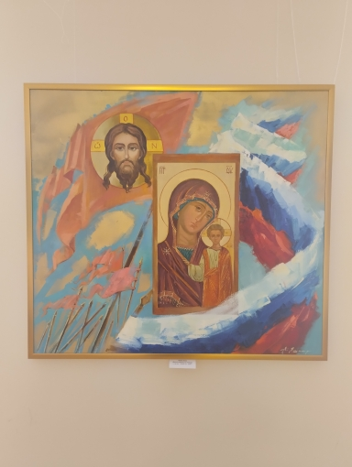
Благословение на Победу х.см.тех. 100х90 2026 г.
Очень много проникновенных работ, которые посвящены вере. Глубокая тема и сложное искусство.

Slide 10
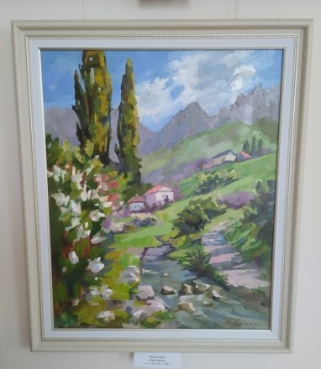
Река Арпатка х.м. 43х53 см. 2026 г.

Slide 11
Молодильные яблоки х. м. 120х90 2024 г.

Slide 12
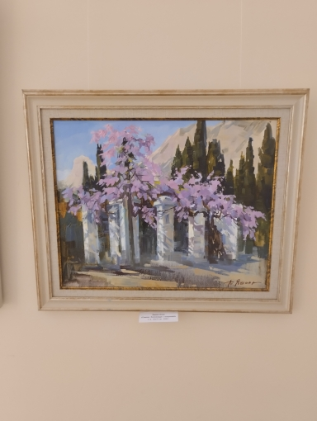
Симеиз. Колоннада с глицинией х. м. 50х70 2026 г.

Slide 13
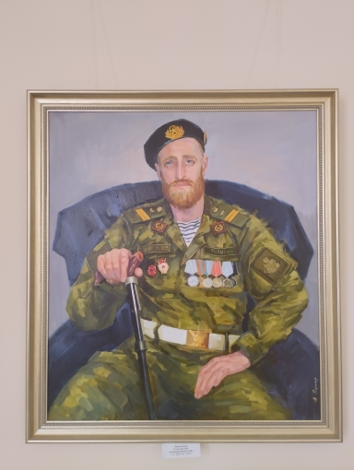
Участник СВО. Штурмовик Индык Н.М. х. м. 80х70 2026 г.
Работа, посвященная героизму и храбрости.

Slide 14
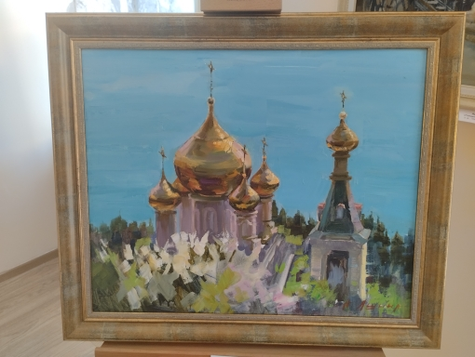
Церковь Архангела Михаила в Алупке х. м. 45х55 2024 г.

Slide 15
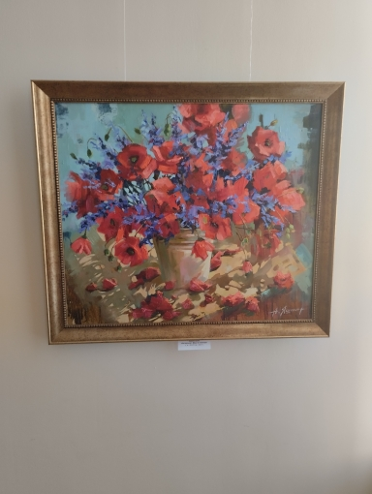
Натюрморт. Маки и лаванда х. м. 60х70 2021 г.
Цветы играют очень большую роль в живописи.

Slide 16
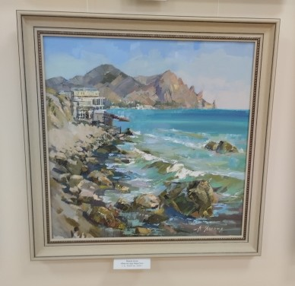
Вид на гору Кара-Гач х. м. 50х50 2024 г.

Slide 17
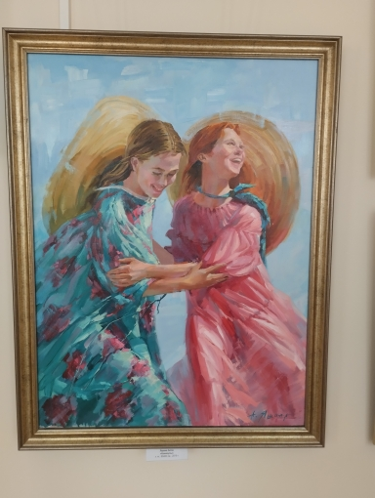
Каникулы х. м. 80х60 2019 г.
Самая прекрасная пора в жизни!

Slide 18
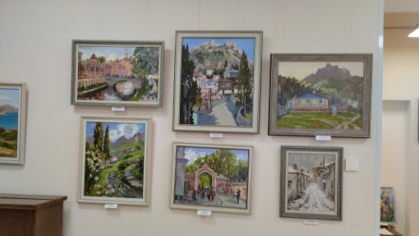

Slide 19
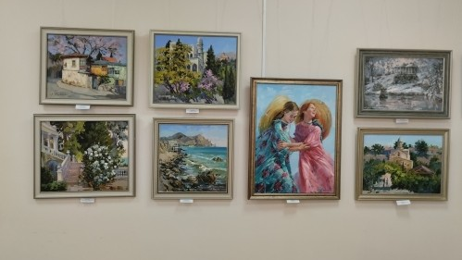

Slide 20
Спасибо за просмотр!

